Slide 1

P A T R I O T I S M O
HONOR LEALTAD VALENTÍA INTEGRIDAD DEBER
ANIVERSARIO 208° ESCUELA NAVAL
PRESENTACION CURSO CAOR YATE

Slide 2
P A T R I O T I S M O
HONOR LEALTAD VALENTÍA INTEGRIDAD DEBER
OBJETIVO GENERAL
Honrar el aniversario de la Escuela Naval con distintas actividades buscando estrechar los lazos entre los cadetes, promoviendo la buena convivencia y fortaleciendo las relaciones militares dentro demuestra institución.

Slide 3
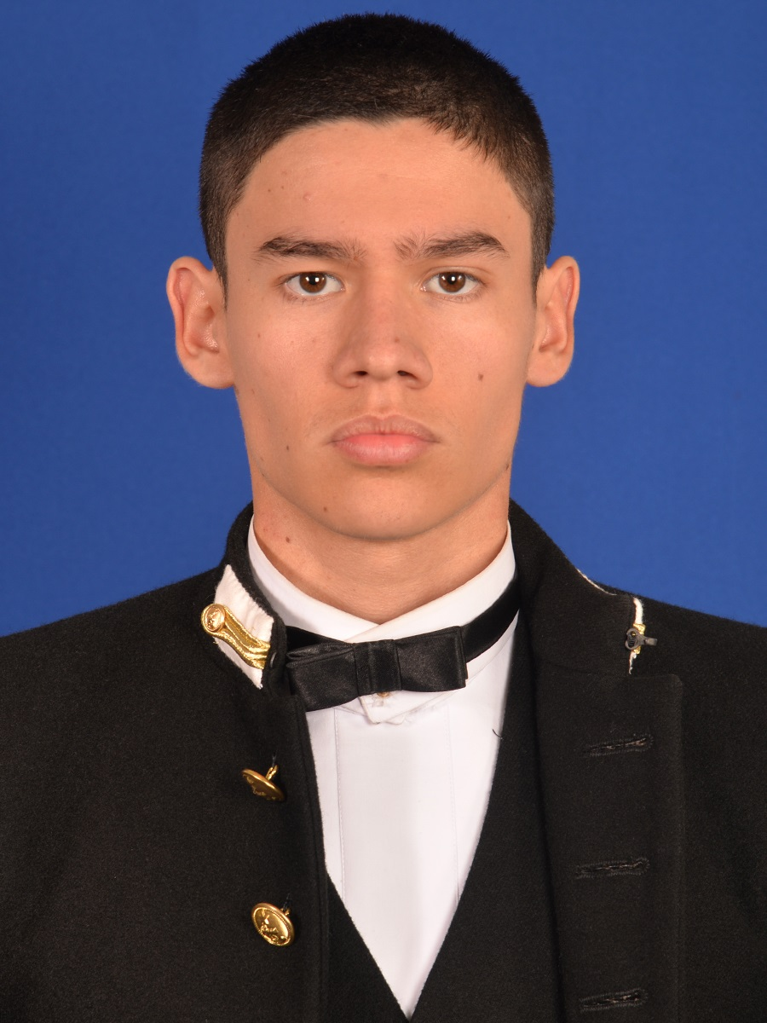
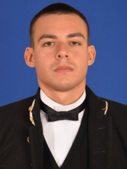
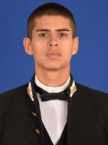
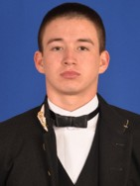
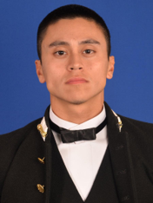
P A T R I O T I S M O
HONOR LEALTAD VALENTÍA INTEGRIDAD DEBER
ORGANIGRAMA
COORDINADOR GENERAL
Cadete Sánchez
COORDINADOR
Cadete Urquiza
ENCARGADO TRAMOYAS
Cadete Castro
ENCARGADO FIESTA
Cadete Middleton
PRESUPUESTOS
Cadete AB Figueroa

Slide 4
P A T R I O T I S M O
HONOR LEALTAD VALENTÍA INTEGRIDAD DEBER
TEMARIO
Tramoyas
Actividades Semanales
Fiesta Aniversario y Rancho Camaradería
Comentarios Finales

Slide 5
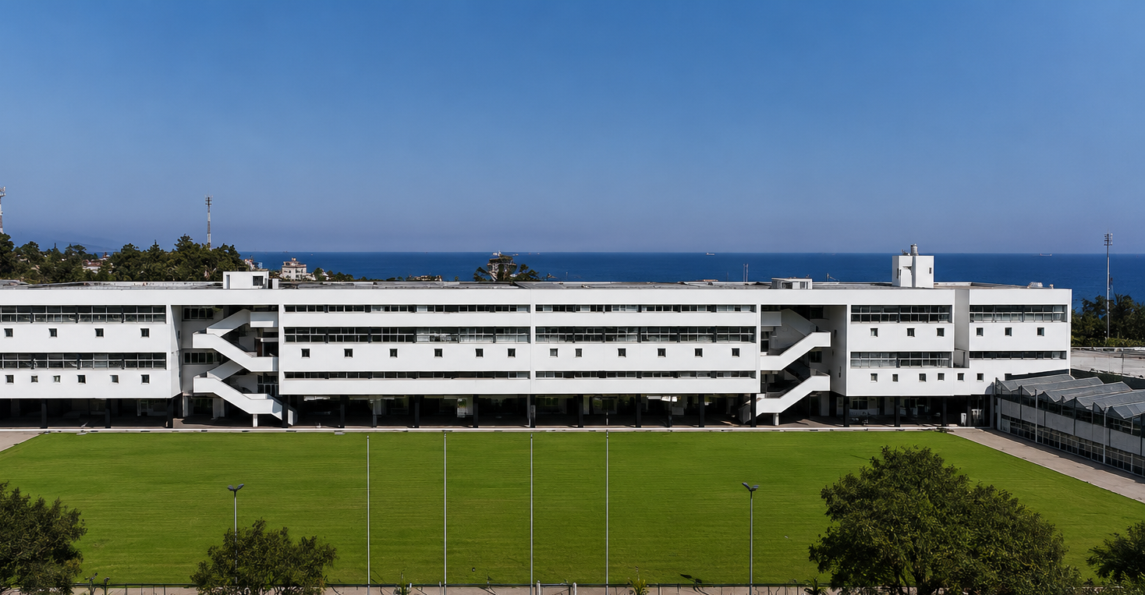
P A T R I O T I S M O
HONOR LEALTAD VALENTÍA INTEGRIDAD DEBER
Tramoyas
Listado y distribución
Entrada
Plantas vs Zombies
GTA V
Resident Evil
Cuphead
Batman
Kirby
Mario Bros
Comedor
Bar
A
B
C
D
E
F
G
I
H
J
Presupuesto: $7.750.000

Slide 6
P A T R I O T I S M O
HONOR LEALTAD VALENTÍA INTEGRIDAD DEBER
TEMÁTICAS Y JEFES DE TRAMOYA
Resident Evil
Cadete Guerrero
GTA V
Cadete Zárate
Kirby
Cadete Torrealba
Plants vs Zombies
Cadete AB Rivas
Batman Arkham
Cadete Montecino
Cuphead
Cadete Torres

Slide 7
P A T R I O T I S M O
HONOR LEALTAD VALENTÍA INTEGRIDAD DEBER
TEMÁTICAS Y JEFES DE TRAMOYA
Entrada
(Aracade)
Cadete Hidalgo
Bar
(Red Dead Redemption)
Cadete Illanes
Comedor
(Mix Videojuegos)
Cadete Roca

Slide 8
P A T R I O T I S M O
HONOR LEALTAD VALENTÍA INTEGRIDAD DEBER
TEMARIO
Tramoyas
Actividades Semanales
Fiesta Aniversario y Rancho Camaradería
Propuestas Generales

Slide 9
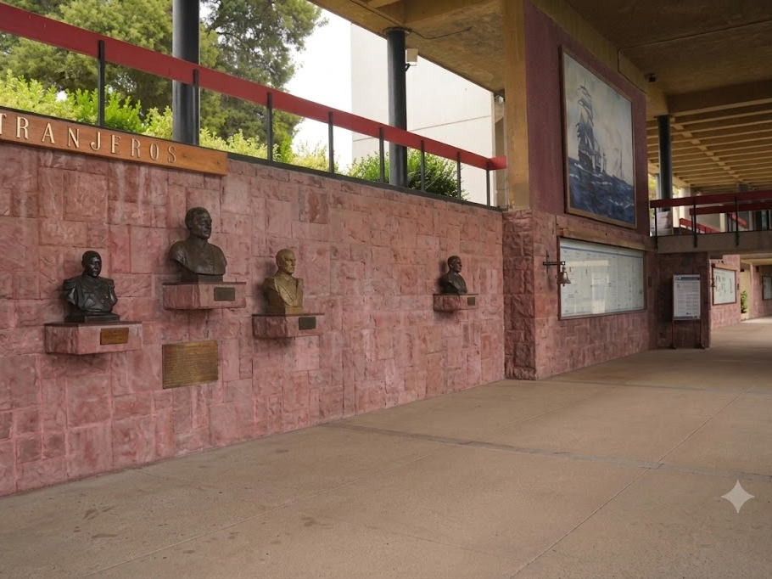
P A T R I O T I S M O
HONOR LEALTAD VALENTÍA INTEGRIDAD DEBER
29 Y 30 DE JULIO
Organización tramoyas
MIÉRCOLES 29, JUEVES 30 Y VIERNES 31 DE JULIO
Responsables:
Cadete Sánchez y Cadete Castro
Actividades:
Organización de tramoyas y entrega de materiales
HORARIO
19:30 – 22:00 Tramoya y entrega de materiales

Slide 10
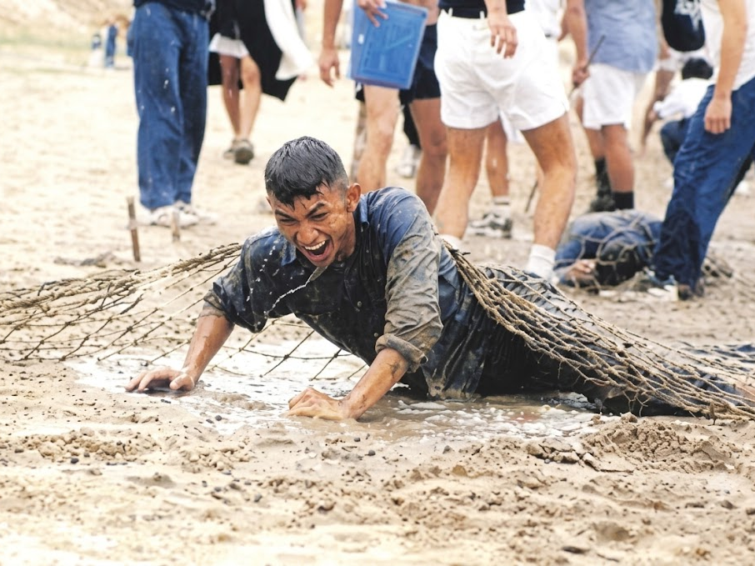
P A T R I O T I S M O
HONOR LEALTAD VALENTÍA INTEGRIDAD DEBER
2 DE AGOSTO
Recogida general e iniciación
DOMINGO 2 DE AGOSTO
Responsables:
Cadete IM Widow
Actividades:
Recogida general, iniciación y cambio de animadores
HORARIO
18:00 Recogida para tercer año
21:30 Recogida general
22:00 Iniciación
PRESUPUESTO ACTIVIDADES
$200.000

Slide 11
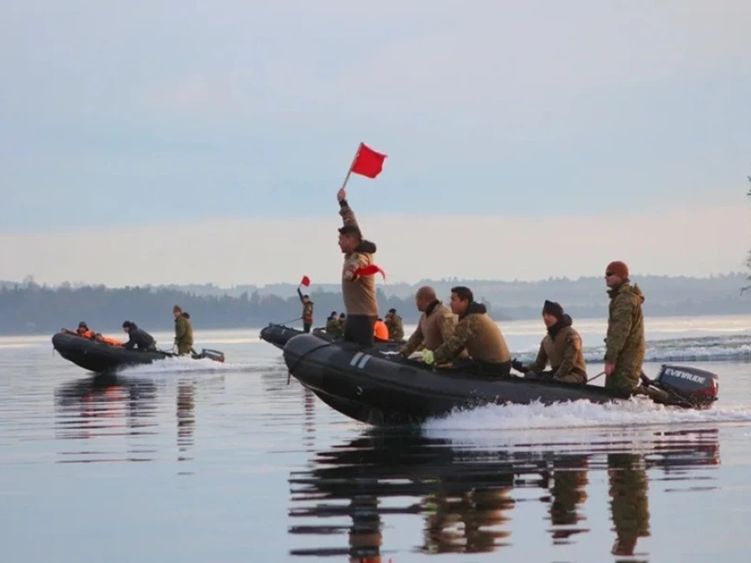
P A T R I O T I S M O
HONOR LEALTAD VALENTÍA INTEGRIDAD DEBER
3 DE AGOSTO
Tramoyas y combate naval
LUNES 3 DE AGOSTO
Responsables:
Cadete Bugueño
Actividades:
Combate Naval (HABIVALP) y trinca de equipo para ceremonia de aniversario
HORARIO
08:00 – 11:00 Tramoyas
11:00 – 13:00 Combate Naval
14:45 – 22:30 Tramoyas / Trinca de equipo
PRESUPUESTO ACTIVIDADES
$90.000

Slide 12
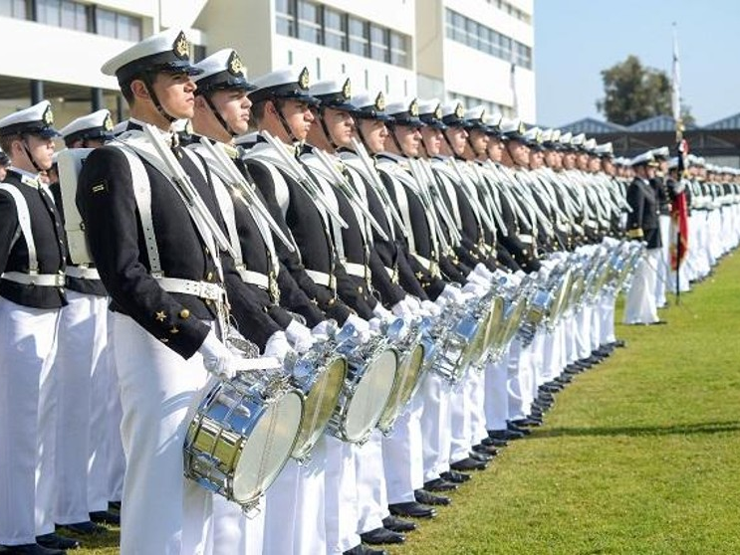
P A T R I O T I S M O
HONOR LEALTAD VALENTÍA INTEGRIDAD DEBER
4 DE AGOSTO
Ceremonia 208° Aniversario y franco
MARTES 4 DE AGOSTO
Responsables:
Depto. Ejecutivo
Actividades:
Ceremonia de Aniversario.
HORARIO
11:00 Ceremonia 208° Aniversario
HPC Franco General
22:30 Recogida General

Slide 13
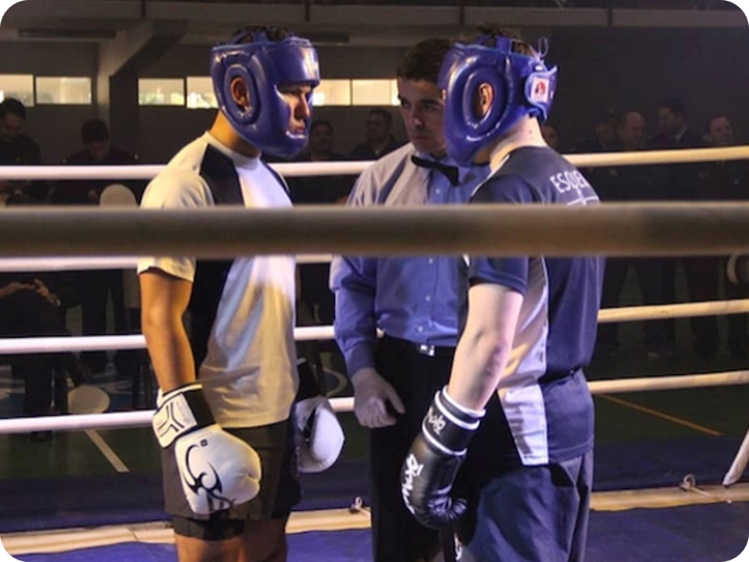
P A T R I O T I S M O
HONOR LEALTAD VALENTÍA INTEGRIDAD DEBER
5 DE AGOSTO
Tramoyas, Boxeo y Calducho
MIÉRCOLES 5 DE AGOSTO
Responsables:
Cadete Pacheco
Actividades:
Peleas de boxeo (Complejo deportivo)
HORARIO
08:00 – 10:30 Tramoyas
10:30 – 13:00 Boxeo
14:45 – 19:00 Tramoyas
19:00 – 22:30 Calducho (Sunset)
PRESUPUESTO ACTIVIDADES
$300.000

Slide 14
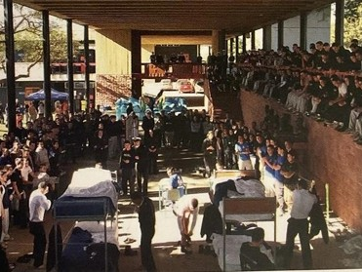
P A T R I O T I S M O
HONOR LEALTAD VALENTÍA INTEGRIDAD DEBER
5 DE AGOSTO
Tramoyas, Boxeo y Calducho
MIÉRCOLES 5 DE AGOSTO
Responsables:
Cadete Letelier
Actividades:
Calducho (Patio Angamos)
HORARIO
08:00 – 10:30 Tramoyas
10:30 – 13:00 Boxeo
14:45 – 19:00 Tramoyas (Sunset)
19:00 – 22:30 Calducho
PRESUPUESTO ACTIVIDADES
$1.500.000
Se considera ingesta de alcohol y disposición para fumar en lugares previamente habilitados

Slide 15
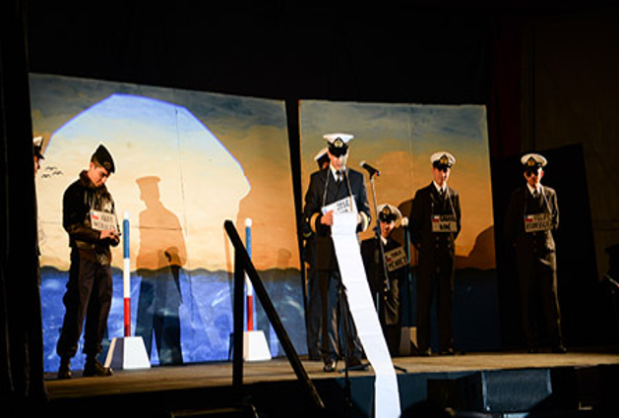
P A T R I O T I S M O
HONOR LEALTAD VALENTÍA INTEGRIDAD DEBER
6 DE AGOSTO
Tramoyas, partido de fútbol, rancho oficiales y brigadieres, preparatoria velada y velada
JUEVES 6 DE AGOSTO
Responsables:
Cadete Román y Cadete Guerrero
Actividades:
Partido de fútbol y rancho entre oficiales y brigadieres, preparatoria velada y velada
HORARIO
09:00 – 11:30 Preparatoria velada
11:00 – 13:00 Partido de fútbol
18:00 – 20:00 Rancho oficiales y brigadieres
20:00 – 21:30 Velada
PRESUPUESTO ACTIVIDADES
$3.680.000

Slide 16
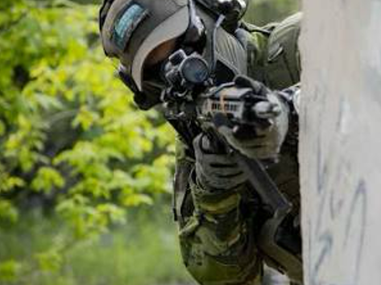
P A T R I O T I S M O
HONOR LEALTAD VALENTÍA INTEGRIDAD DEBER
7 DE AGOSTO
Tramoyas, Airsoft y Revista Tramoyas
VIERNES 7 DE AGOSTO
Responsables:
Cadete Letelier
Actividades:
Cancha de airsoft, revista a tramoyas por el sr. Director y franco general
HORARIO
10:00 – 13:00 Airsoft
17:00 – 18:00 Revista de tramoyas sr. Director
HPC Franco general
PRESUPUESTO ACTIVIDADES
$520.000

Slide 17
P A T R I O T I S M O
HONOR LEALTAD VALENTÍA INTEGRIDAD DEBER
TEMARIO
Tramoyas
Fiesta Aniversario y Rancho Camaradería
Propuestas Generales
Actividades Semanales

Slide 18

P A T R I O T I S M O
HONOR LEALTAD VALENTÍA INTEGRIDAD DEBER
8 DE AGOSTO
Fiesta de aniversario Escuela Naval
SÁBADO 8 DE AGOSTO
Responsables:
Cadete Middleton
Actividades:
Fiesta 208° Aniversario Escuela Naval
HORARIO
19:00 – 19:45 Ingreso
20:00 – 04:00 Fiesta Aniversario
PRESUPUESTO ACTIVIDADES
$67.000.000

Slide 19
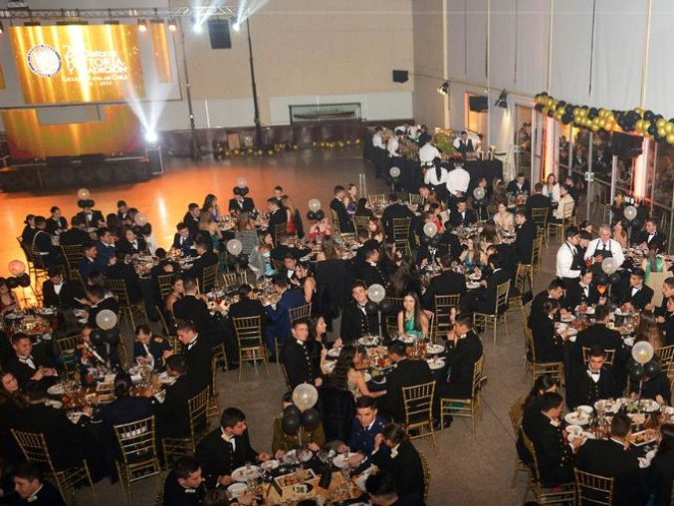
P A T R I O T I S M O
HONOR LEALTAD VALENTÍA INTEGRIDAD DEBER
14 DE AGOSTO
Rancho de Camaradería
VIERNES 14 DE AGOSTO
Responsables:
Cadete LT Carvajal
Actividades:
Rancho de camaradería
HORARIO
13:00 – 16:00
PRESUPUESTO ACTIVIDADES
$700.000
Se contará con presentación del circulo de música moderna y un artista invitado.

Slide 20
P A T R I O T I S M O
HONOR LEALTAD VALENTÍA INTEGRIDAD DEBER
TEMARIO
Tramoyas
Comentarios
Finales
Actividades Semanales
Fiesta Aniversario y Rancho Camaradería

Slide 21
P A T R I O T I S M O
HONOR LEALTAD VALENTÍA INTEGRIDAD DEBER
COMENTARIOS FINALES
Se extiende la invitación a todo el curso CAOR a participar íntegramente de todas las actividades.
Durante la semana no se pueden difundir imágenes en RR.SS. Ni tampoco hacer registros con fines personales.
Vamos a canalizar a través de su jefe de curso vuestra participación.
En caso de querer participar activamente de una actividad especifica, coordinarlo con T1° LT Ruiz
Se acepta toda iniciativa, colaboración y/o coordinación que vaya en fomentar la semana.
La participación en la ceremonia de aniversario debe ser canalizada a través del Jefe de Curso.
La intención del Comandante es que sean parte del cuerpo de cadetes y vivan una semana del 4 de agosto.
Valor por persona para participación de la fiesta es de: $72.000.

Slide 22
P A T R I O T I S M O
HONOR LEALTAD VALENTÍA INTEGRIDAD DEBER
FIN DE LA PRESENTACIÓN

